Slide 1

イノベーションマネジメント様 業務課題のAIエージェントによる解決のサポート講義資料
Strictly confidential
2025年4月--日（-）
株式会社ディビイ

Slide 2
今回の講義内容
今回の講座内容
1. 設計
与件整理の重要性（どうやったら響くのか）とやり方
AIエージェントとの関係（以前お話した部分と重なる）
次回の講座内容
2. テストシナリオ作成
業務フローの重要性（どうやったら響くのか）と
分析方法（コミュニケーション問題が1日業務のどこで発生しているのか？業務分析の主眼、ここが困っているんですか？を当てる）
AIエージェントとの関係（以前お話した部分と重なる）
ターゲットの選定と、AIエージェントへの置き換え検討のポイント
Appendix
AIにおける参考資料・用語説明
文言調整予定
文言調整予定

Slide 3
サポートの流れ
section
ヒアリングから、与件整理
・課題の洗い出し
・システムの目的設定
section
テストシナリオ作成
・要件の深掘り・テストシナリオ概略検討
・テストシナリオ設計
・テストシナリオ作成
01
05
section
要件定義
・業務フロー確認
・今回のAIエージェントのターゲットの設定
section
エージェント開発
・システムプロンプト作成・ツール連結
・ワークフロー開発・ツール化
・外部API接続・ツール化
02
06
section
概要設計
・必要な項目の洗い出し
・要求事項整理
・システム設計
section
テスト実施・調整
・システムプロンプト調整
・ワークフロー・LLM調整
・エラーなどの例外処理追加
03
07
section
設計
・シーケンス図作成
・RAG設計
section
ドキュメント作成
・仕様書
・ユーザマニュアル作成
04
08
今回の講座内容

Slide 4
セクション４：設計
シーケンス図作成・RAG設計

Slide 5

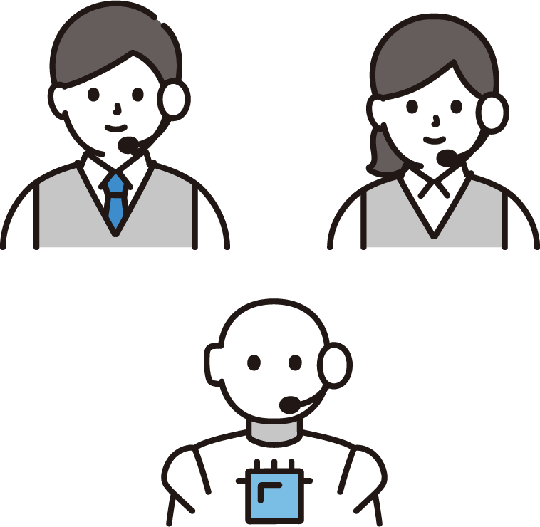







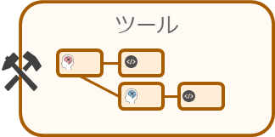
なぜAIエージェントの開発にシーケンス図が必要なのか？
1.対話の流れを可視化できる
AIエージェントは、ユーザーの入力に応じて異なる処理を実行する。
たとえば、ユーザーの質問に対してデータベースを参照する場合と、APIを呼び出す場合では処理の流れが異なる。
シーケンス図を作成することで、どのような流れで処理が進行するのかを一目で理解できるようになる。
AIエージェント
開発者
エージェント
文言調整予定
2.複雑なインタラクションを整理できる
①ユーザーの入力解析や意図推測
------
経営的課題：
財務、バランスシート、
事業ポートフォリオの最適化
SWOT分析を活用し、戦略的課題の抽出を行う
戦術的課題には踏み込まず、
大局観を持った整理を行う
-----
文言調整予定
AIエージェントは単純な応答だけでなく、ユーザーの意図を解釈し、適切なアクションを選択する必要がある。
シーケンス図を使うことで、右記のプロセスがどのように連携するかを整理し、チーム全体で共通理解を持ったうえで設計段階での見落としを減らすことができる。
②データベース・APIへの問い合わせ
業務的課題の整理：
マーケティング、商品戦略、採用戦略の具体化
システム導入の最終ゴールを意識し、
経営的課題と業務的課題の橋渡しを行う

Slide 6

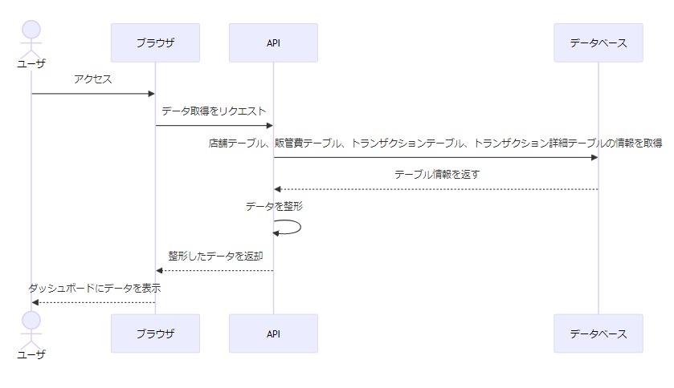
シーケンス図作成の要点
要点考慮
要件を基にAIエージェントの作業内容を確認
・ユーザーからどのような入力を受け取るのか
⇒ 入力された内容を分析して後続の処理を思考する
⇒ 入力された内容に対してどのような出力になるのか
------
-----
外部ツールの確認
・AIエージェントのが利用する外部ツールを明確にする
・各ツールの実行はどのタイミングになるのか
⇒ 例：「ユーザーの質問を受け取った後にAPIを呼ぶ」
⇒ 例：「特定の質問が入力された際にAPIを呼ぶ」
ケースごとの大まかなシーケンス洗い出し
・最も一般的な処理フローを明確にする
⇒ 例：「ユーザーが天気を聞く → AIが天気APIに問い合わせ → 応答を返す」
・ケースごとの分岐点を明確にする
シーケンス図

Slide 7
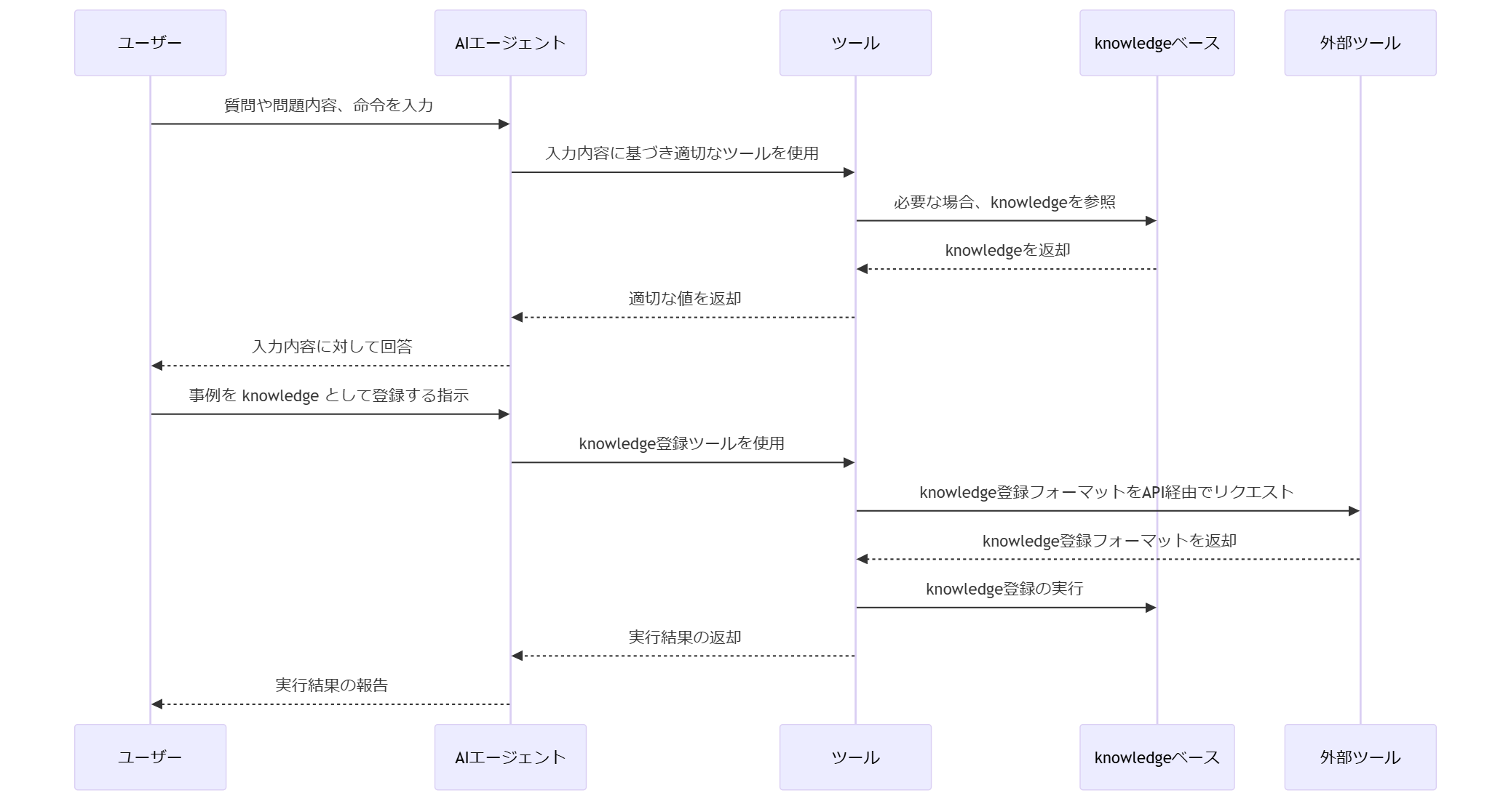
シーケンス図作成例

Slide 8






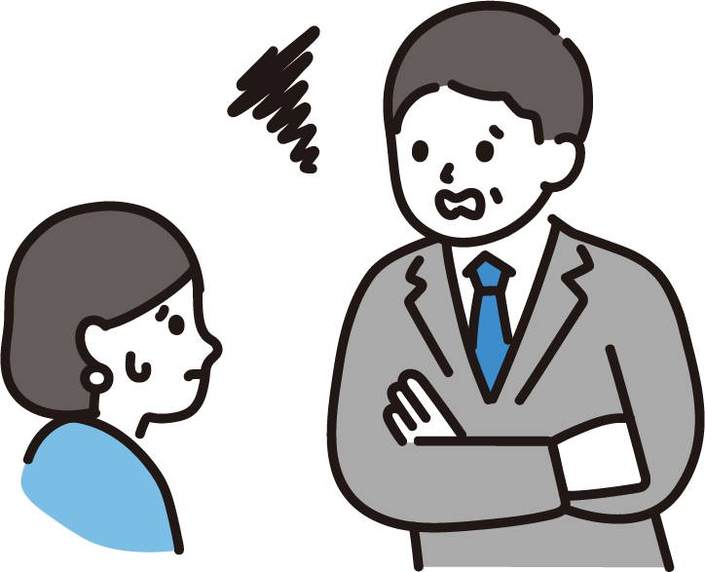




与件整理の重要性とやり方
資料作成の参考用シート
経営課題
戦略コンサル
経営の意見を聞きすぎると
現場の
モチベーションが
低下する
現場の柔軟性や
創造性の欠如が
起こる
マッチングするとは
方向性が合っていること
共通のビジョンに向かって進んでいる状態
リソースの適切な配分がされていること
コミュニケーションが円滑であること
現実との乖離が
起きてしまう
マッチングしないと……
失注に繋がる、受注後の認識違い
精度求められる、プロジェクトの遅延
コストの増加
現場の意見を聞きすぎると
不要な機能が多く
ベネフィットが
提供できなくなる
プロジェクトの
複雑化でスコープが絞り切れなくなる
現場の問題
リソースコンサル
経営戦略との
不一致が起こる

Slide 9

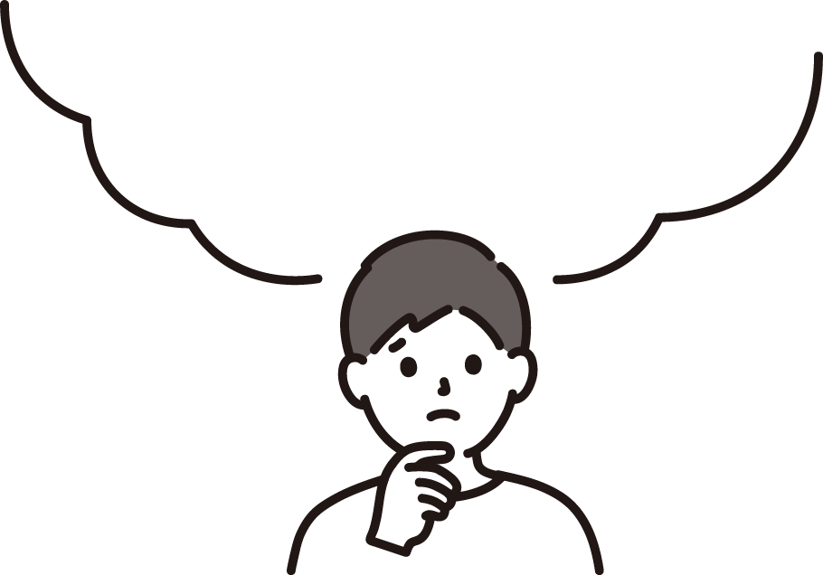

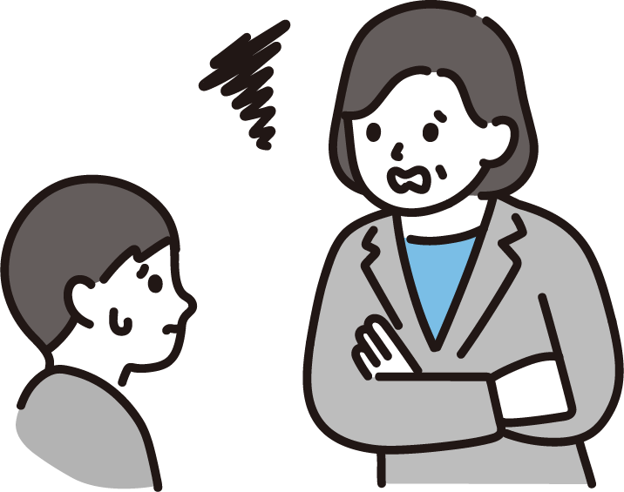
与件整理の重要性とやり方
資料作成の参考用シート
与件整理
経営層の意見
戦略的な考え方は
AI導入の基本的な考え方となる
理念や文化
戦略的な考え方に基づいて
生まれた組織の理念・文化は
AI導入のための方向性を指し示す
理念や文化の反転
企業の理念や文化は
その企業の持つ課題感そのもの
AIを導入して解決すべきものとなる
経営課題
課題を導き
それに至るまでの
問題点をAIで解決する
担当者の意見
業務そのものの問題点であり
表面的ではあるが問題点の出発点
業務の課題
業務を深く分析すると
その業務に関して経営課題に
紐づく課題が浮き上がってくる
コミュニケーションの問題
企業はコミュニケーションの場
業務の課題はコミュニケーションの課題として表れることが多い
現場の問題点
現場の問題点から深掘りし
経営の課題に結び付く
根本的な問題点をAIで解決する

Slide 10
具体例
資料作成の参考用シート
例１： A社は、Bというエンジニアの業務を外注している。
しかし、コスト削減のはずが、外注先のエンジニアとのコミュニケーションに苦労しており、ここに工数がかかっている。
（指示するための資料作成、打ち合わせMTGの調整・実施、成果物の確認、差戻し調整など）
また、業務の外注のため、社内のノウハウが溜まらない状態で、将来的な問題点となっているため、これを改善したいと考えている。
外注エンジニアとの接点に、AIエンジニアを入れて社内の情報を社外に共有するとともに、
社外の情報を取り込んで、ノウハウとしていく仕組みを提案する
AIエンジニア
エンジニア業務の代替
業務の平準化
共通のコミュニケーション基盤
経営的課題
将来的なノウハウの蓄積
経費削減、業務効率化
業務的課題
外注エンジニアの質
コミュニケーションの齟齬
例２：C社は顧客に寄り添うサービスを提供することを目指し、トラブル発生時には窓口を設置して早期解決を図っている。
しかし、窓口担当に十分なナレッジがなく、正確な切り分けができないため、解決までに時間がかかっているのが現状である。
さらに、技術担当者に調査依頼がある場合でも、必要なヒアリングが不十分で、必要な情報を揃えるのに時間を要している。
このように担当者間の連携も不十分なため調査に時間がかかり、トラブルやダウンタイムが長引いており、顧客満足度の向上に繋がっていない。
これらの問題を解消するため、AIエージェントを導入し、顧客からの申告内容を正確に把握したうえで関連情報を参照し、
的確に判断して顧客への回答やスムーズなエスカレーションを可能にする仕組みを提案する。
AIエージェント
顧客満足度向上とサービス品質向上
業務の平準化
ナレッジの蓄積
経営的課題
顧客満足度の向上
業務効率化
業務的課題
ナレッジ不足
担当者間の連携が不十分

Slide 11
御社を実施した場合での例：与件整理・サマリ
資料作成の参考用シート
業務課題のAIエージェントによる解決のサポート提案資料
目的
イノベーションマネージメント様は、プロジェクトマネジメントの手法を軸に、継続的にイノベーションを創出するための「仕組みづくり」と、
システム運用を主とした「運用」を行うことで、企業が抱える多様な課題を解決するコンサルティングを提供している。
その中で、「仕組みづくり」と「運用」をさらに強化していく上で、
「社内のナレッジマネジメントの整備」や「システム化した運用の効率向上」といった課題を抱えている。 こうした課題は、イノベーションを持続的に生み出すための基盤としても重要であるため、
市場で注目を集めている生成AIを活用した業務エージェントの導入を検討している。 ただし、AIエージェントの概念や開発手法、具体的な導入プロセスについては依然として手探りの状態であり、
最適解を模索する段階にあるのが現状である。
まずはシステム運用におけるサポート窓口業務を対象に、AIエージェントの開発と運用ノウハウを獲得し、 これらの社内課題を解決することを目指している。
現状認識
・「社内のナレッジマネジメントの整備」や「システム化した運用の効率向上」といった課題が存在している。
・上記に関し、AI技術の導入が検討されているが、具体的な開発と運用ノウハウが不足している。
フェーズ
フェーズ１：PoCを実施(業務対応AIエージェント開発)
フェーズ２：調整(チューニングフェーズ)
フェーズ３：習得したノウハウを元に他の業務に応用
フェーズ４：製品化・サービス化(メンテナンスノウハウの提供)
ソリューション
具体的なターゲット課題のAIエージェントの開発・運用を支援することで、AIエージェントの開発と運用のノウハウを提供する。
将来像
AIエージェントによる開発・運用のノウハウを習得し、他の業務への展開や商品化・サービス化につなげる基盤を構築
11

Slide 12
Appendix：AIエージェント開発案件の流れ

Slide 13
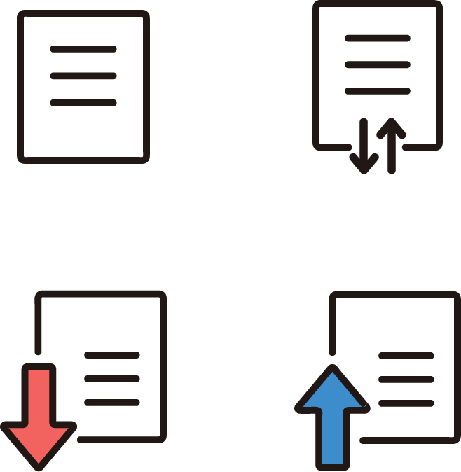
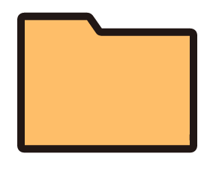

AIエージェントの構造
AIエージェントとは
チャットなどからのユーザのタスク要求に対して、
システムプロンプトに従って
知識：自分自身の知識やknowledgeを参照し、
さまざまなツール：外部APIやワークフローを活用して
対応をしてくれる存在。
システムプロンプト
knowledge
関連資料や業務に必要な知識
ロールや背景情報
あなたは△△です
××に関して詳しいです
作業手順
1.-------
2.----------
このようなタスクを行ってください
システムプロンプトを設定
knowledgeを参照する
ツール
プロンプトを入力
出力物
・外部システムを参照
・定型処理(ワークフロー)
調整
AIエージェントが適切に業務を行うためには
・システムプロンプト(ロールや背景情報・作業手順)
・Knowledge(業務に必要な知識)
・ツール(外部システムを参照・定型処理を実施するワークフロー)
を用意することが必要

Slide 14


AIエージェント導入するということは
現状
AIエージェント導入
AIエージェント
開発者
エージェント
人事・教育担当者
業務担当者
人事教育担当者は業務担当者に対し
職務記述書・標準作業手順書に基づいた
教育を行う
AIエージェント開発者はAIエージェントに対し
ロールや背景情報と作業の手順を
システムプロンプト(プレプロンプト)を設定する
職務記述書
職務の範囲
必要なスキル
担当者には実際の役割に基づき
権限と責任が割り当てられる
ロールや背景情報
あなたは△△です
××に関して詳しいです
開発者はAIエージェントに対し
ロールに基づいた権限を与える
標準作業手順
1.-------
2.----------
業務の内容については
標準作業手順書に基づいた業務を行う
作業手順
1.-------
2.----------
ユーザからの指示に対し
作業手順に従った業務を行う
必要なツール(システム)を活用し
業務を実施する
必要なツール(システム)を活用し
業務を実施する

Slide 15

AIエージェントの作成
AIエージェントの作成にあたって
・与件整理を行い、ターゲット業務を決定する。
・ターゲット業務に関して業務担当者の聞き取りをしながら業務フロー分析を行う。
・ターゲット業務と業務担当者の聞き取りから必要なknowledgeを抽出する。
・定型的な業務に関しては、ワークフロー化を行う。
・利用システムの確認を行い、API等の準備を行う。
管理者
与件整理
ターゲット業務
ロールや背景情報
あなたは△△です
××に関して詳しいです
業務フロー分析
作業手順
1.-------
2.----------
調整
AIエージェント
開発者
業務担当者
knowledge
エージェント
AIエージェント
管理者
ワークフロー
利用システム
外部API

Slide 16




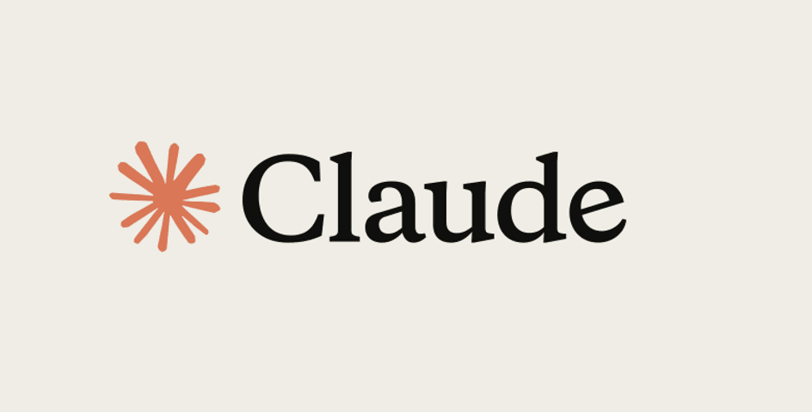








AIエージェントシステム概念図
Appendixに下記項目の解説ページがあります。
・AIエージェントについて ・モデルプロバイダーについて
・RAGについて
ユーザ
インターフェース
AIエージェントフレームワーク
Public AI (secure)
モデル利用
モデルプロバイダー(Public)
チャット
(web)
エージェント
Google
Amazon bedrock
Azure
活用
参照
外部SNS
ツール
API
Local System (Cloud)
モデル利用
モデルプロバイダー(Local)
Ollama
参照
LLM：
Llama3系
Knowledgeベース
ファイル
ストレージ
RAG
アップロード
DB
関連資料

Slide 17
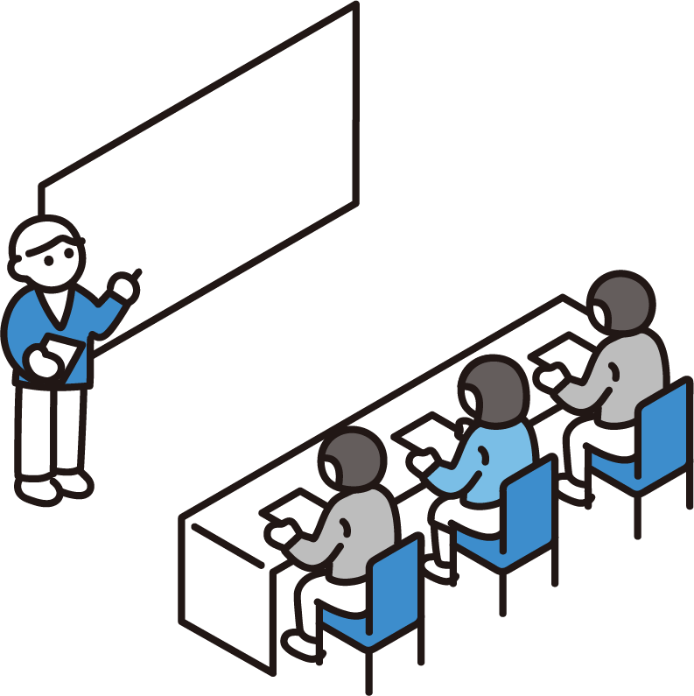


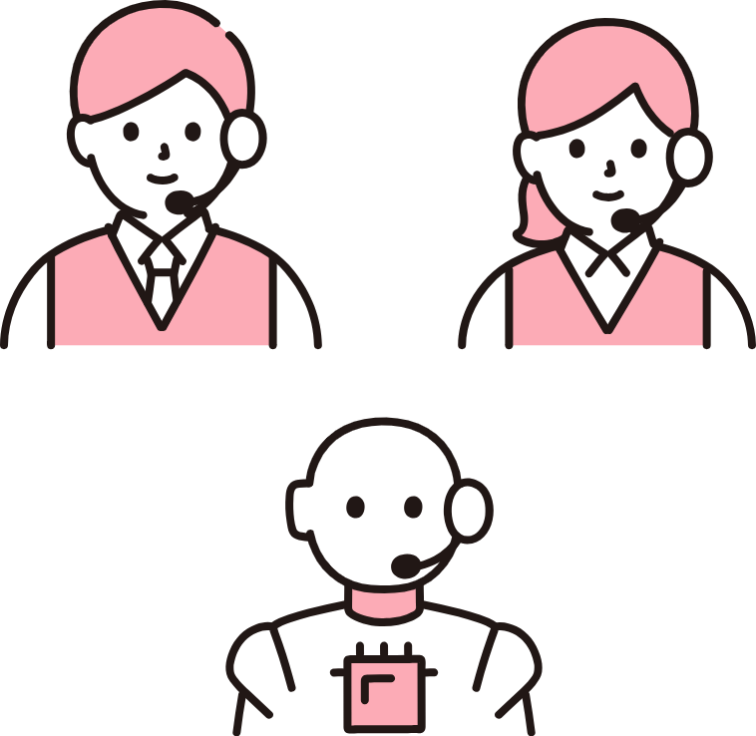
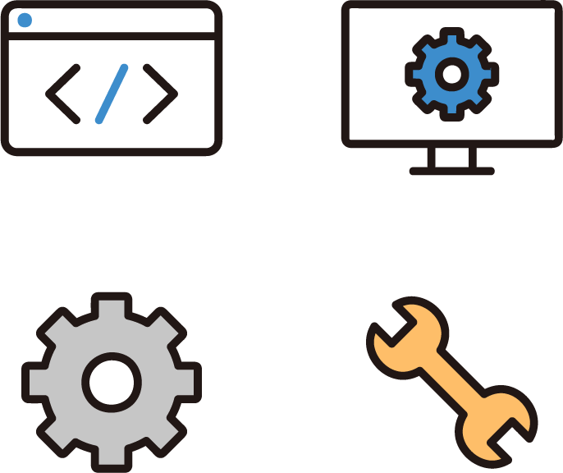

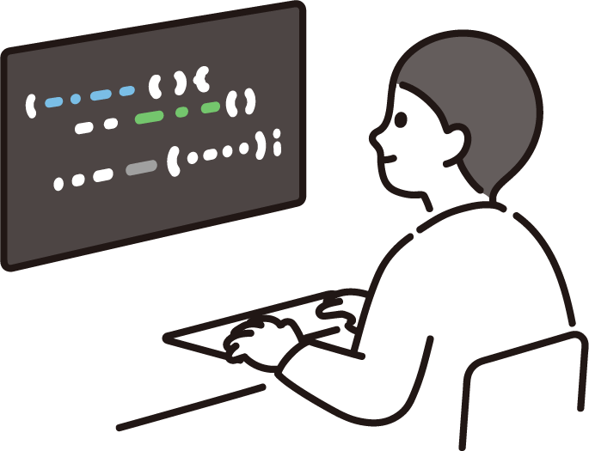

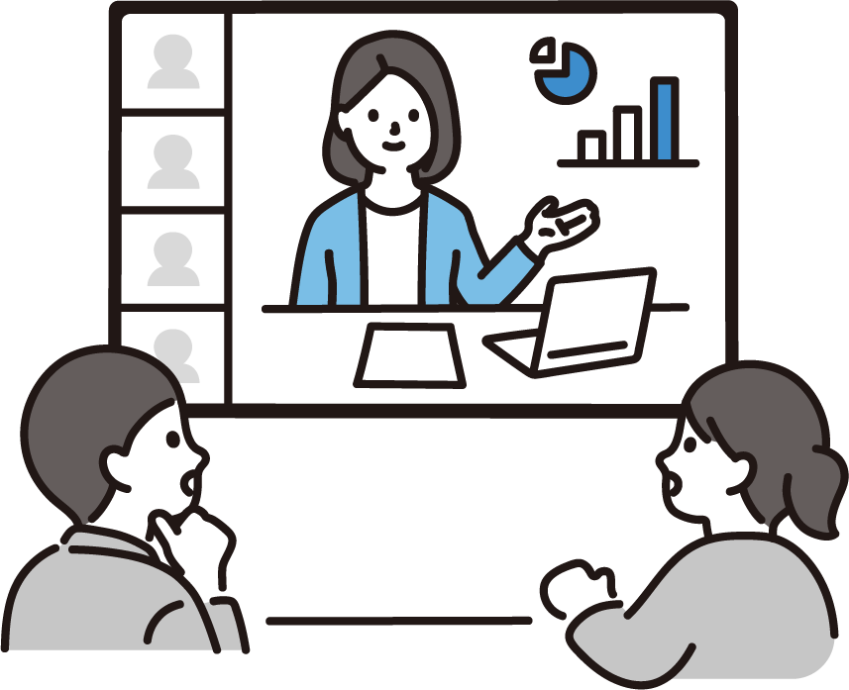
全体フェーズ
フェーズ１：PoCを実施(アプリ開発)
PoCを実施
AIエージェントを活用した業務自動化の基礎的なノウハウを
習得する。これにより、AI技術の適用可能性と課題を明確化する。
フェーズ２：調整(チューニングフェーズ)
フェーズ１で作成したAIエージェントに対し調整をかける。
より適した回答が生成されるよう調整を行っていく。
フェーズ３：習得したノウハウを元に他の業務に応用
フェーズ1・２で得たノウハウをもとに
他のソフトウェア開発やメンテナンス業務に
AIエージェントを応用し、業務全体の効率化を推進する。
フェーズ４：製品化・サービス化(メンテナンスノウハウの提供)
AIエージェントの活用成果を基に、
業務効率化のソリューションを製品化・サービス化する。
さらに、メンテナンス業務に特化したノウハウ提供を行う。

Slide 18
Appendix：今回の講座でのターゲット業務(窓口業務)

Slide 19
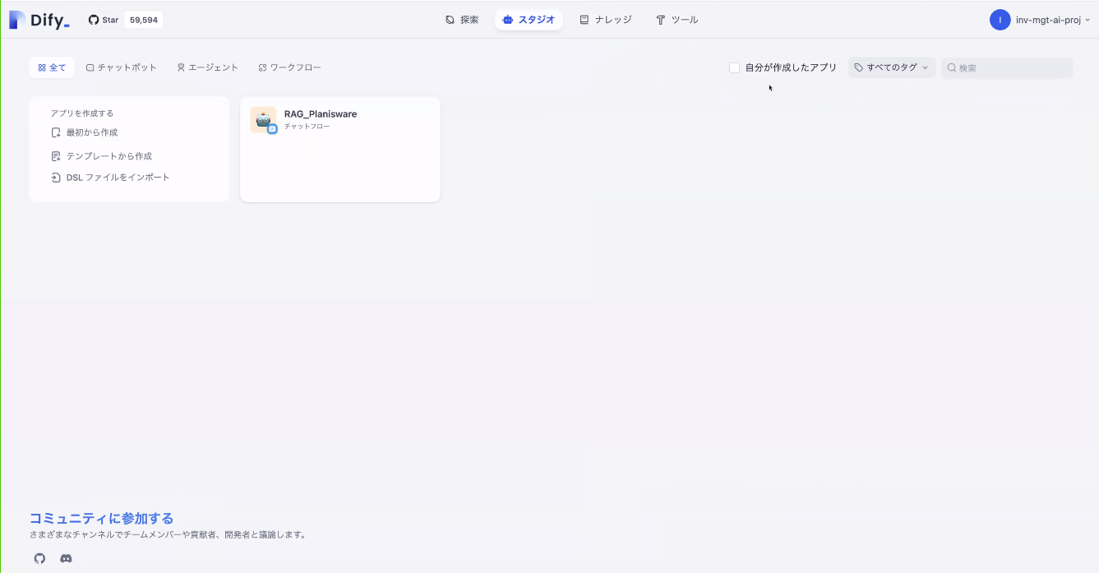
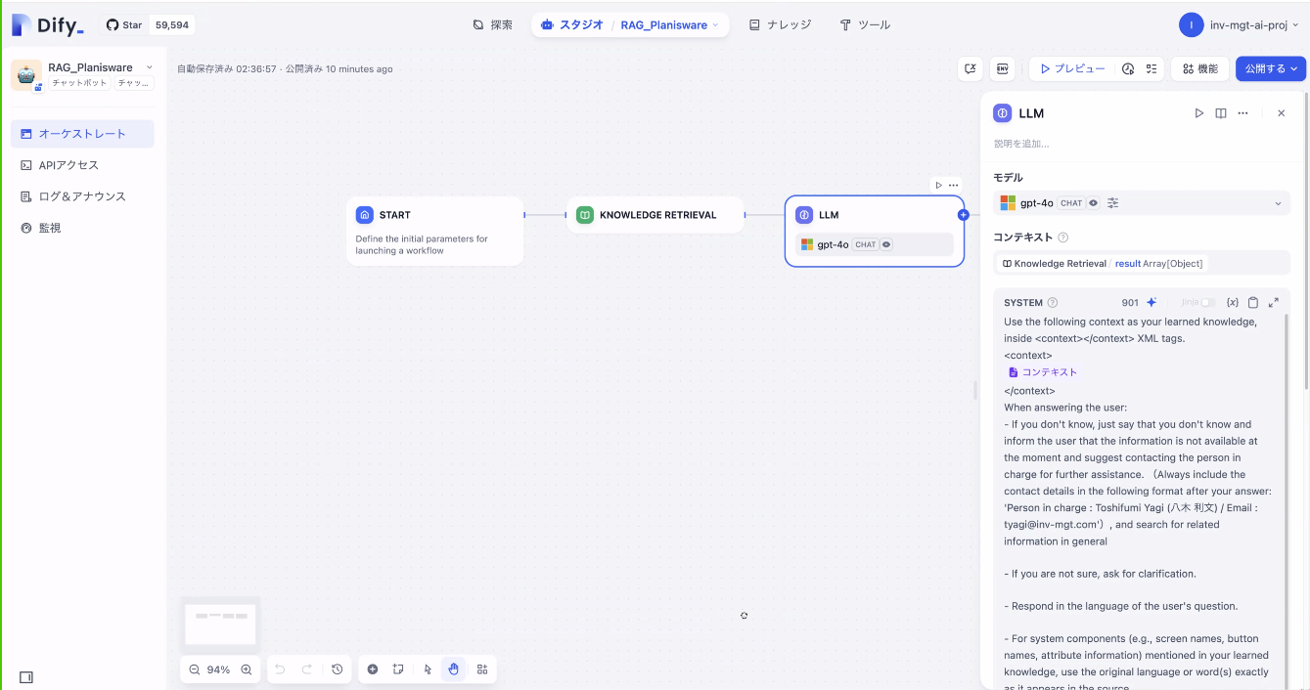
確認状況
弊社側で新しく環境を作成し、確認をした。
RAGを通してOpenAIのAPIを経由してChatGPT4oを使っている形となっていた。
実際に行う場合は、エージェントを立てて知識参照にRAGを使う、
回答が不十分な場合は何らかのエスカレーションを行う形がよいかもしれない。
アプリケーションの確認はできているが、質問については後でさせていただけたらです。

Slide 20
受領資料
llm-pronpt
Use the following context as your learned knowledge, inside <context></context> XML tags.
<context>{{#context#}}</context>When answering the user:- If you don't know, just say that you don't know and inform the user that the information is not available at the moment and suggest contacting the person in charge for further assistance. （Always include the contact details in the following format after your answer:
'Person in charge : Toshifumi Yagi (八木 利文) / Email : tyagi@inv-mgt.com'）, and search for related information in general
If you are not sure, ask for clarification.
Respond in the language of the user's question.
For system components (e.g., screen names, button names, attribute information) mentioned in your learned knowledge, use the original language or word(s) exactly as it appears in the source.
Avoid mentioning that the information was obtained from the context.
<context></context> XML タグ内で、学習した知識として次のコンテキストを使用します。
<context>{{#context#}}</context>ユーザーに答えるとき: - 分からない場合は、分からないとだけ言って、現時点では情報が入手できないことをユーザーに伝え、提案します。さらに支援が必要な場合は担当者に連絡してください。 （回答後は、必ず次の形式で連絡先の詳細を記載してください。
「担当者：八木利文 / Email：tyagi@inv-mgt.com」）、関連情報全般を検索
不明な場合は、説明を求めてください。
ユーザーの質問の言語で応答します。
学んだ知識に記載されているシステムコンポーネント (画面名、ボタン名、属性情報など) については、ソースに表示されている元の言語または単語を正確に使用してください。
情報がコンテキストから取得されたものであるという言及は避けてください

Slide 21




今回のターゲットの想定業務フロー
業務範囲
変更要望
テンプレート
変更要望書
トーク
スクリプト
問い合わせ
質問・変更要望・バグ
バグ
テンプレート
サービスプロバイダー
エンジニア
バグ報告書
参照
ログ
お客様
運用保守担当
切り分け
画面キャプチャ
トラン
スクリプト
システムチェック
質問事項の場合
お客様固有情報
マニュアル
ドキュメント
過去事例
報告書
トランスクリプトDB
knowledge

Slide 22
今回のターゲットの想定AIエージェント導入後業務フロー
変更要望
テンプレート
変更要望書
業務範囲
変更要望書
サービスプロバイダー
エンジニア
トーク
スクリプト
バグ報告書
システムプロンプト
・ロールや背景情報
・作業手順
バグ
テンプレート
問い合わせ
質問・変更要望・バグ
バグ報告書
指示・相談
ログ
サポート
作成した書類提出
AIエージェント
参照
お客様
運用保守担当
画面キャプチャ
切り分け
Knowledgeベース
トラン
スクリプト
API
トラン
スクリプト
システムチェック
お客様固有情報
マニュアル
ドキュメント
過去事例
RAG
Knowledge
フォーマット
登録
DB
トランスクリプトDB
knowledge

Slide 23


システム概要想定案
AIエージェントフレームワーク
変更要望書作成
ワークフロー
モデルプロバイダー
チャット
(web)
Azure
エージェント
バグ報告書作成
ワークフロー
運用保守担当
システムチェック
ワークフロー
システムAPI
Knowledge
フォーマット登録
ワークフロー
想定業務フロー案
⓪関連資料をファイルストレージに
入れる。必要に応じてknowledge
フォーマット登録ワークフローに通し
knowledgeとする。
①運用保守担当はお客様からの
問い合わせ(質問・変更要望・バグ)を
エージェントに指示・相談する。
②エージェントは問い合わせ内容を元に
該当するワークフローを動かし、
運用保守担当者のサポートや
各資料の作成を行う。
③エージェントはサポートや作成の際に
knowledgeベースを参照し、作業を行う。
④運用保守担当はエージェントの回答を
参考にしながらお客様への回答
サービスプロバイダーやエンジニアに
変更要望書やバグ報告書を送る。
回答生成
ワークフロー
Knowledgeベース
ファイル
ストレージ
RAG
DB
テンプレート
関連資料
お客様固有
情報

Slide 24
Appendix：今後の資料

Slide 25
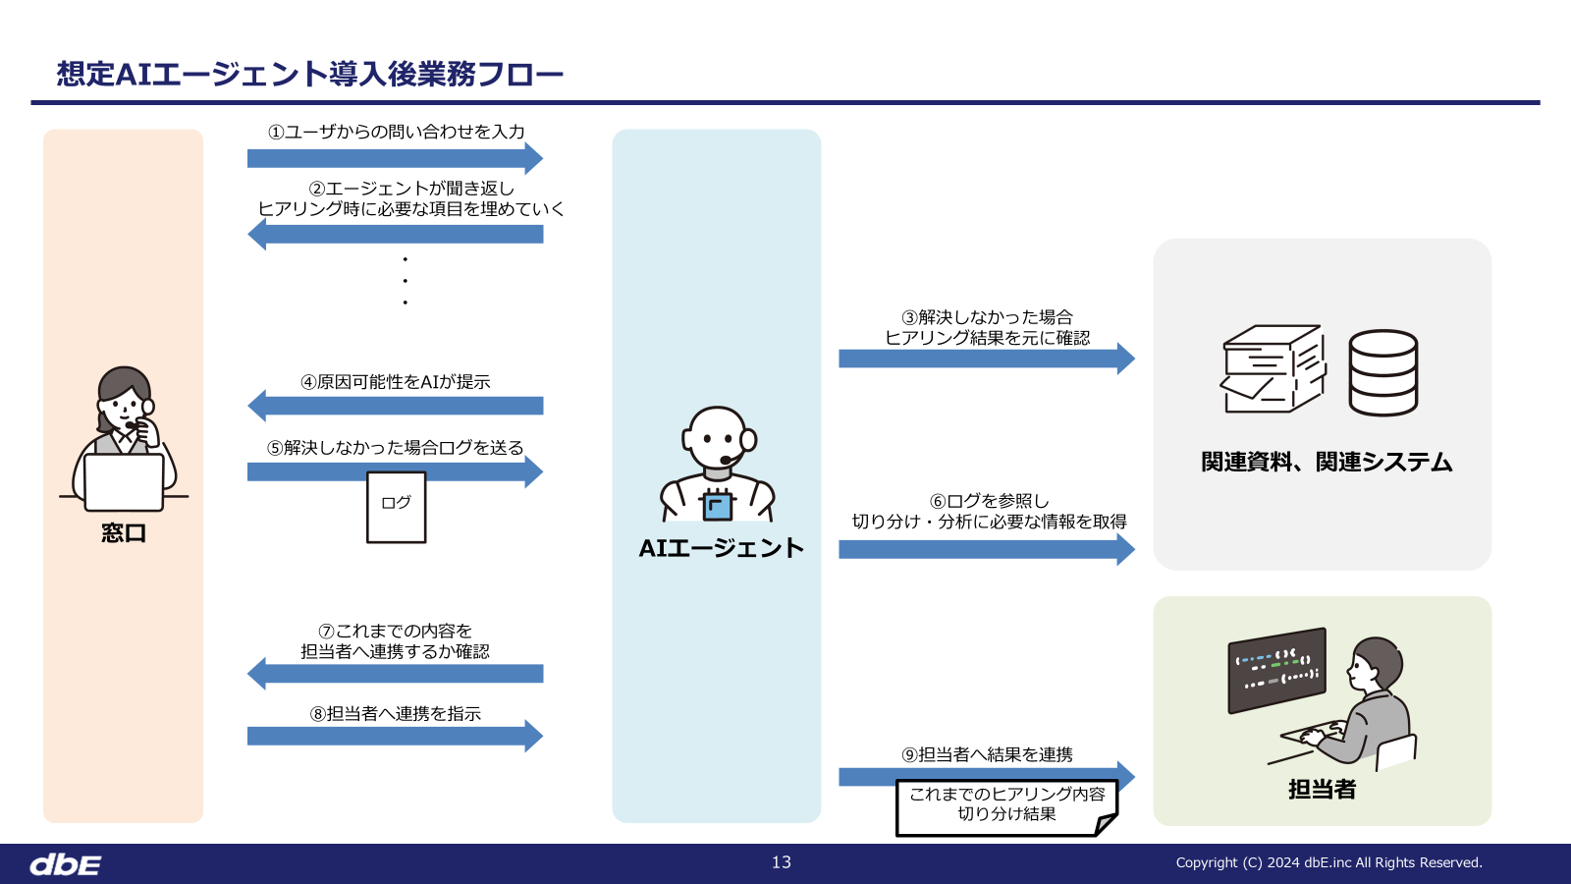
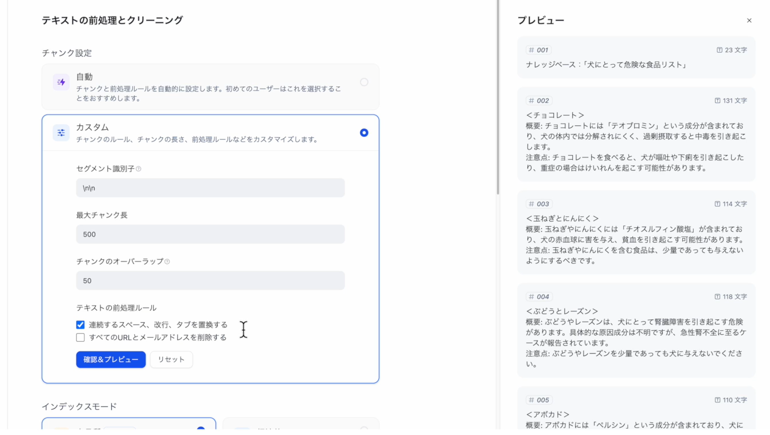
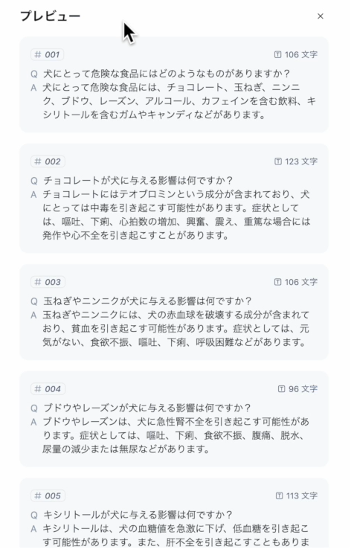
設計(シーケンス図・RAG)
簡易シーケンス図
RAG
シーケンス図

Slide 26
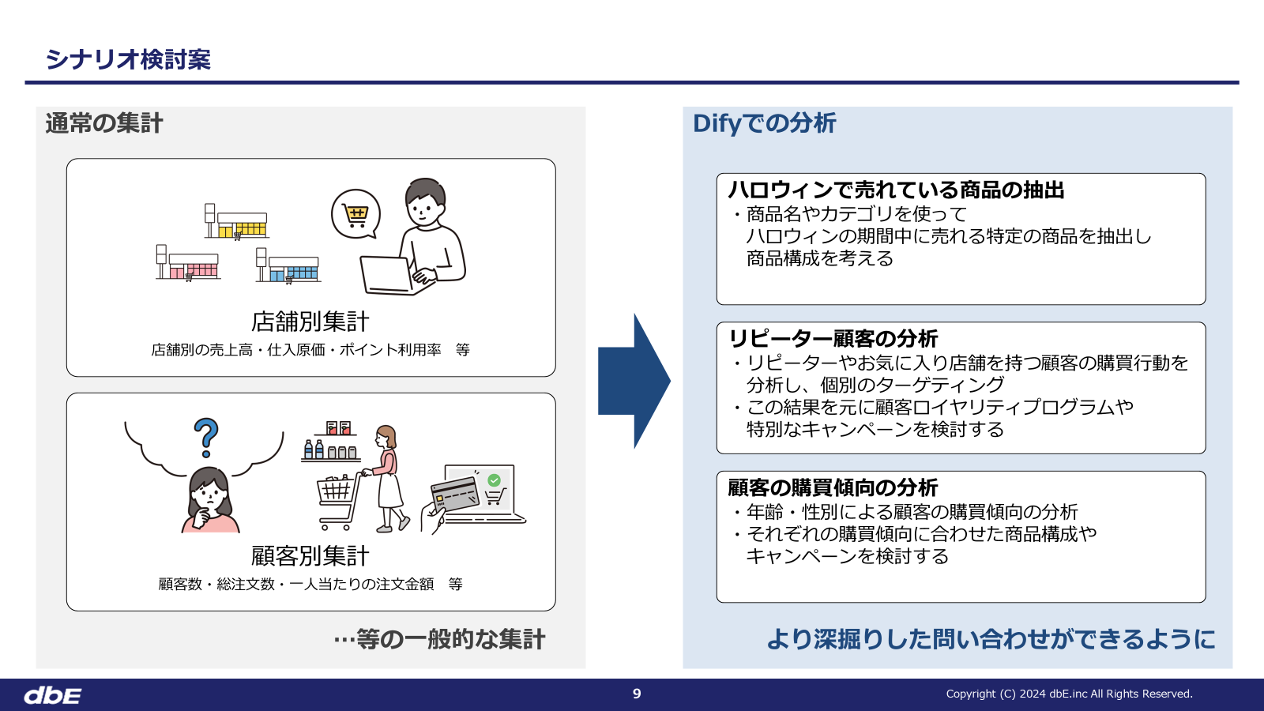
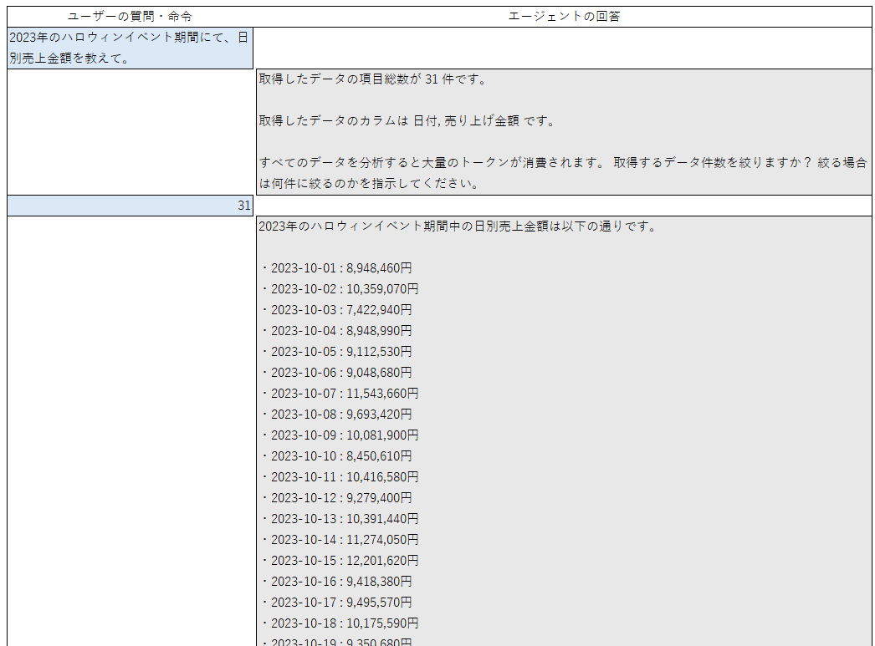
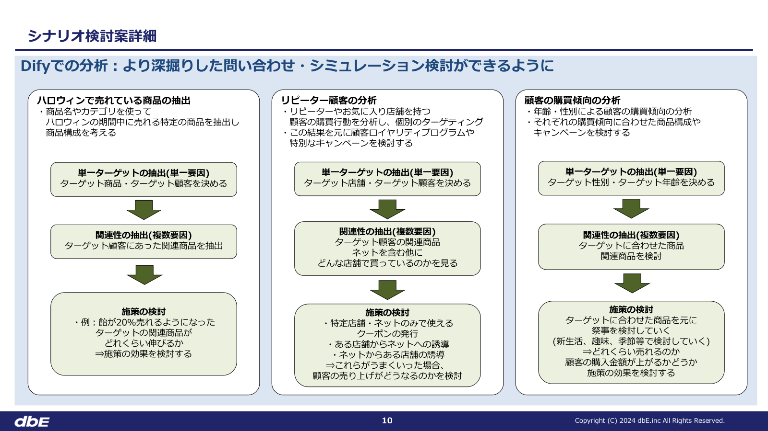
テストシナリオ(要件の深掘り・テストシナリオ概略検討・テストシナリオ設計・テストシナリオ作成)
要件の深掘り・テストシナリオ概略検討
テストシナリオ作成
テストシナリオ設計

Slide 27
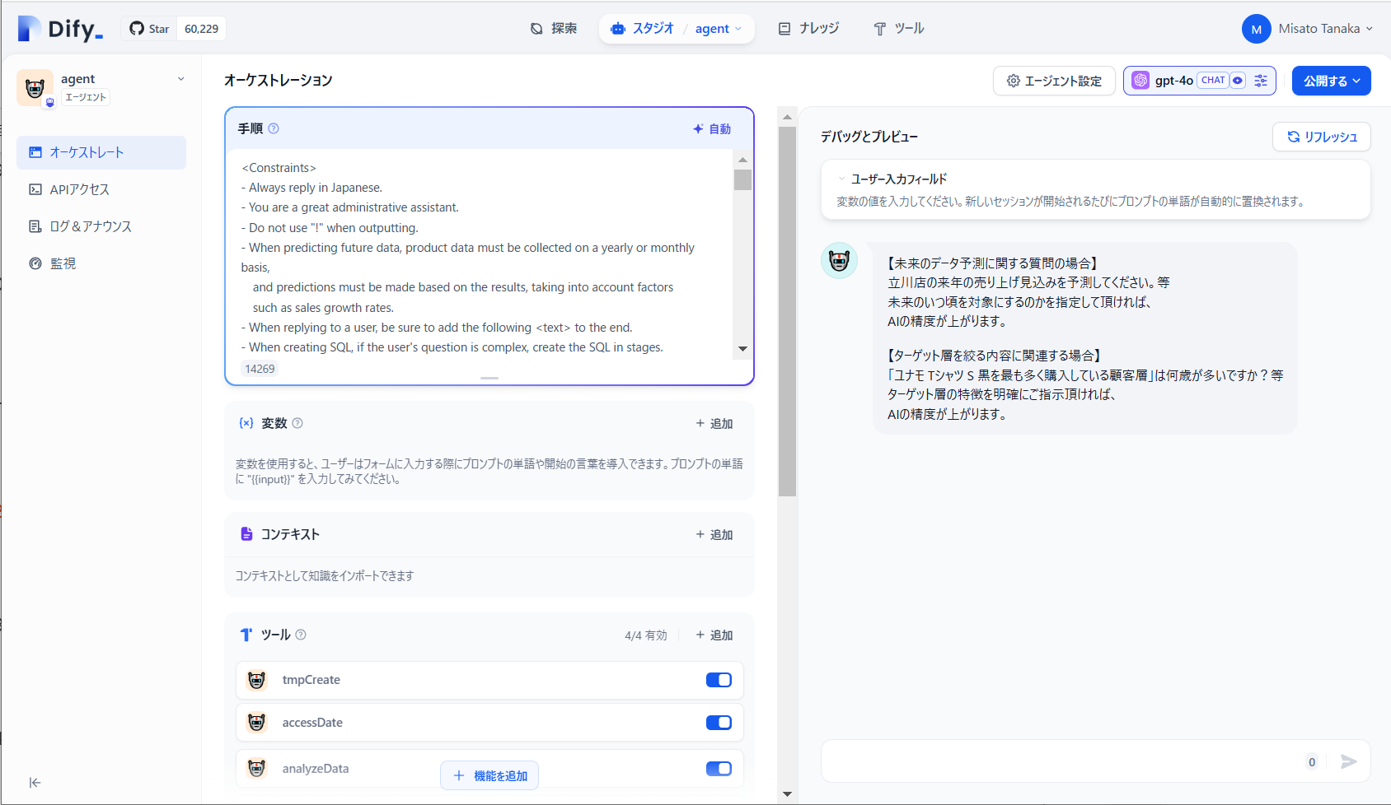
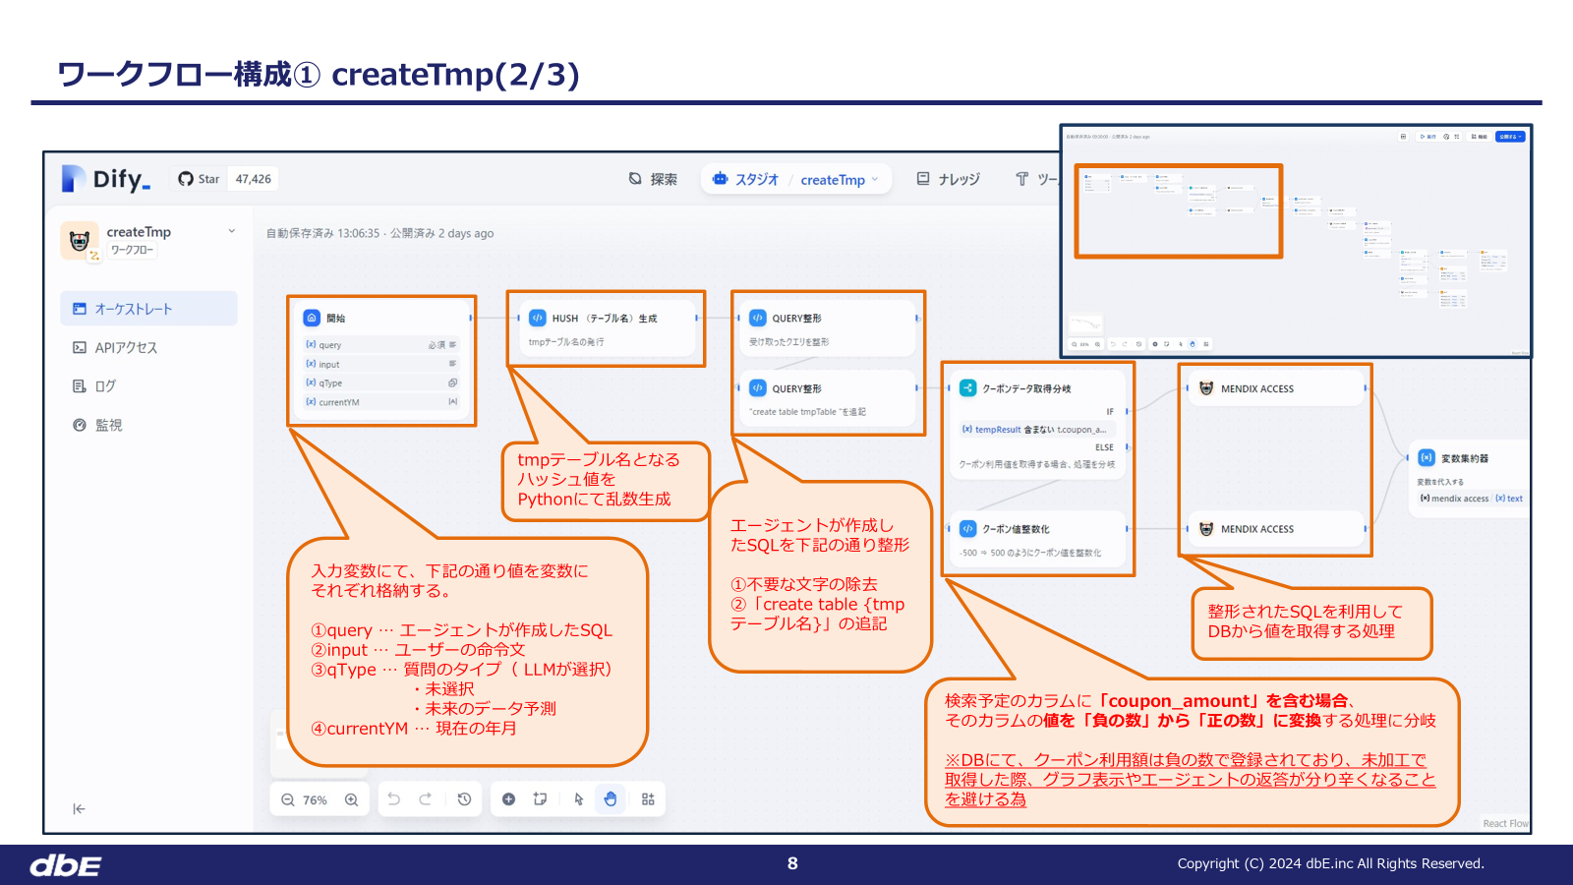
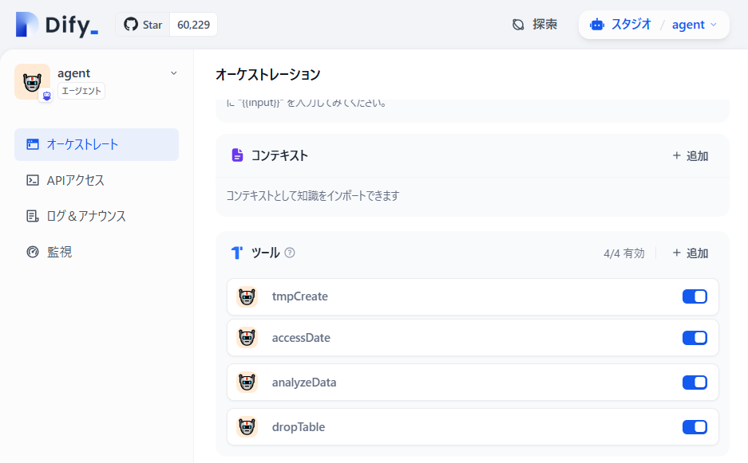
エージェント開発(システムプロンプト作成・ツール連結・ワークフロー開発・外部API接続・ツール化)
システムプロンプト作成
ワークフロー開発
ツール連結

Slide 28
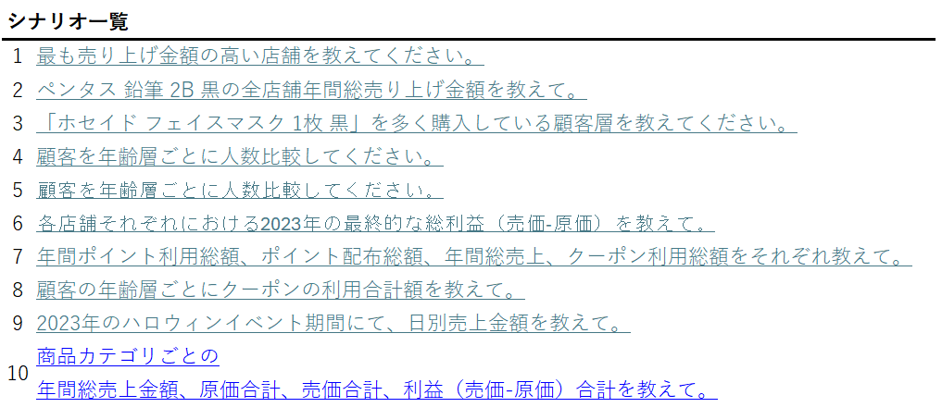
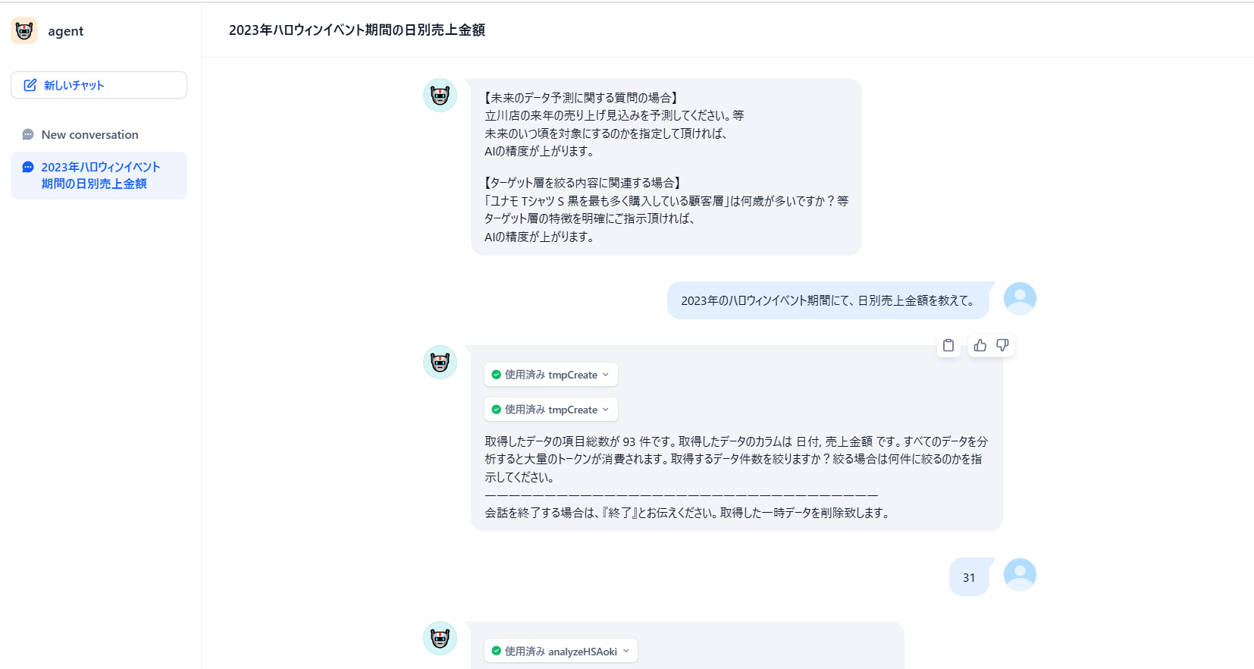
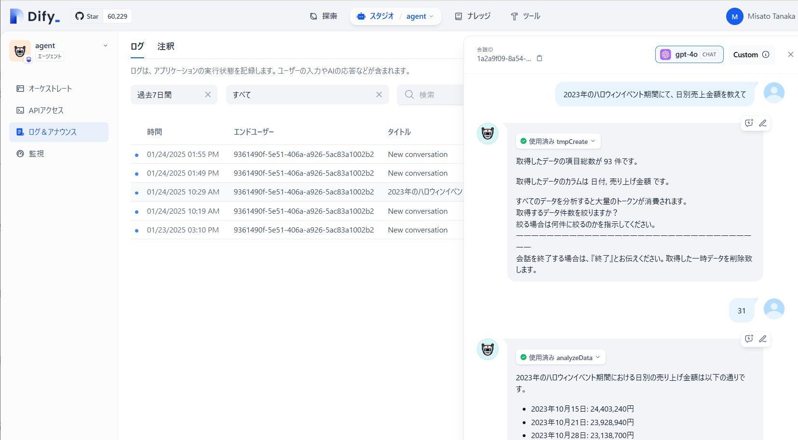
テスト実施・調整(システムプロンプト調整・ワークフロー・LLM調整・エラーなどの例外処理追加)
作成したシナリオ
実際にテストを実施
作成したシナリオの詳細
ログを見て調整

Slide 29
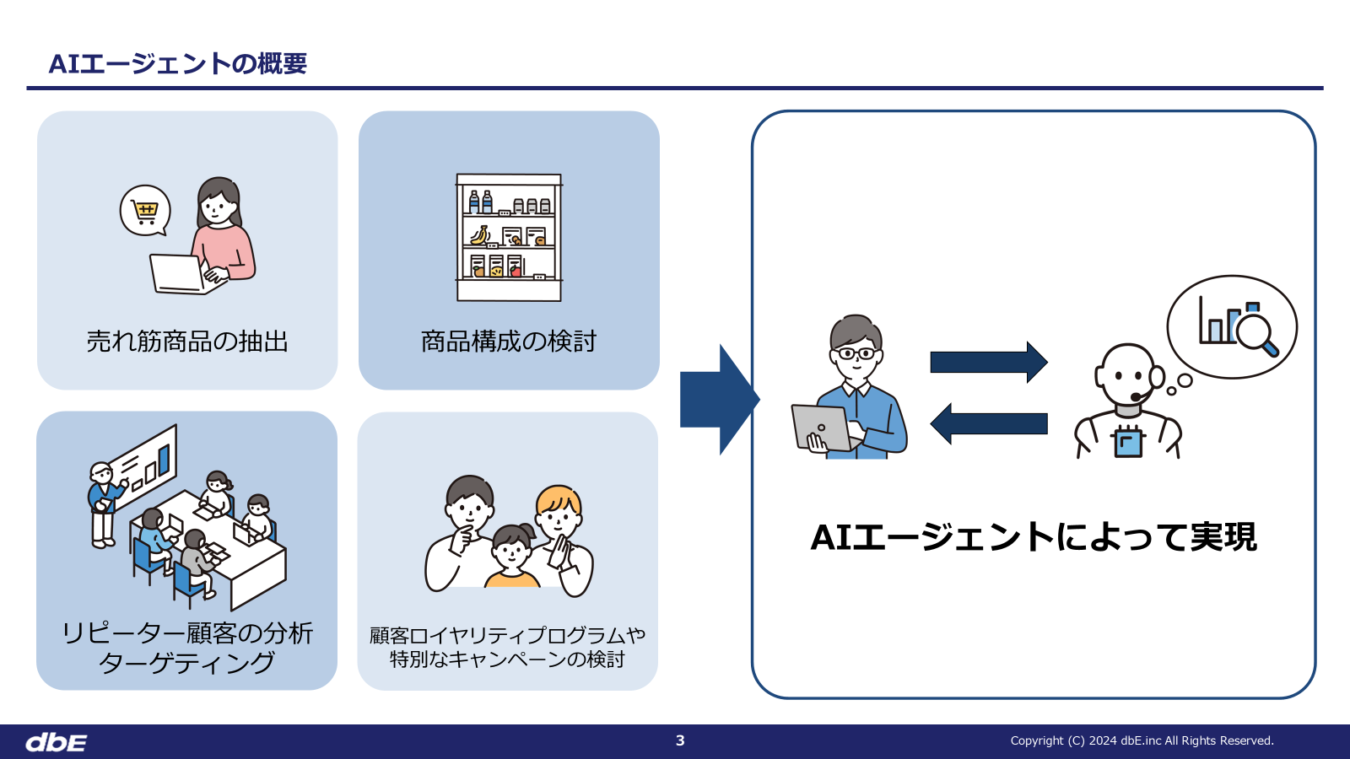
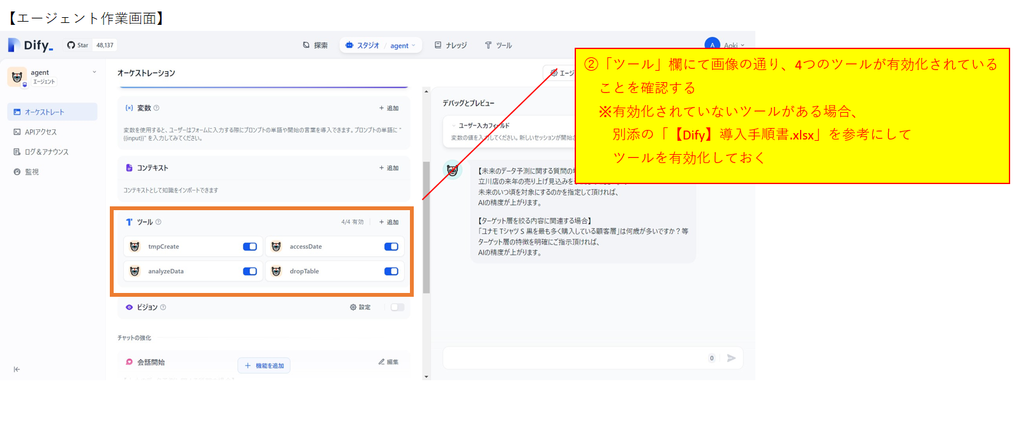
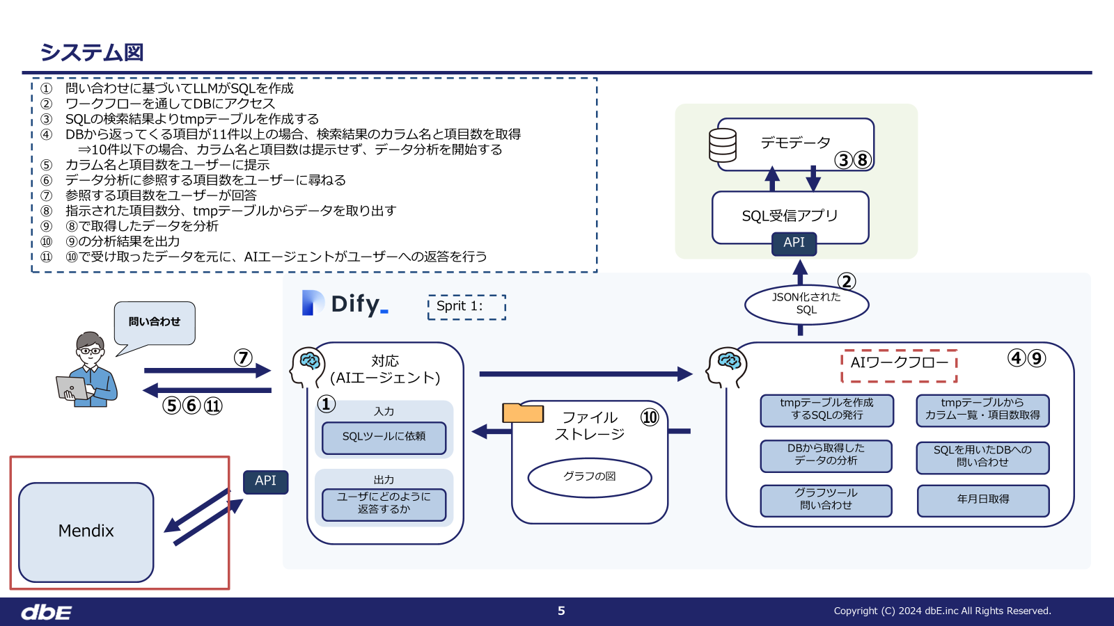
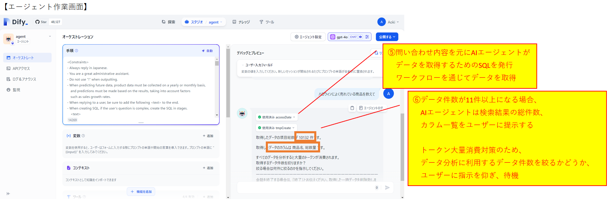
ドキュメント作成(仕様書・ユーザマニュアル作成)
仕様書
ユーザマニュアル作成

Slide 30
Appendix：AIエージェントについて

Slide 31
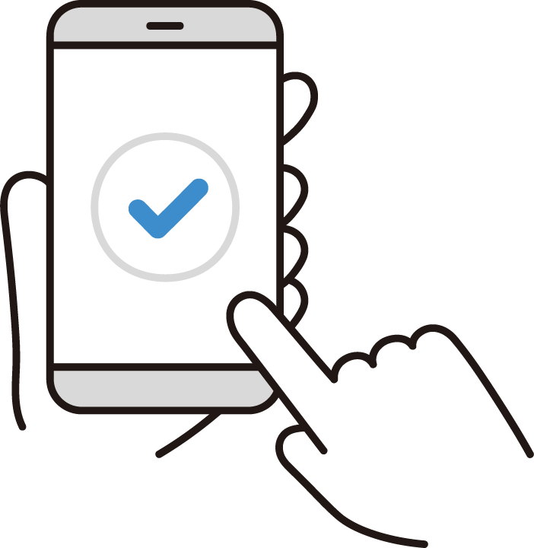




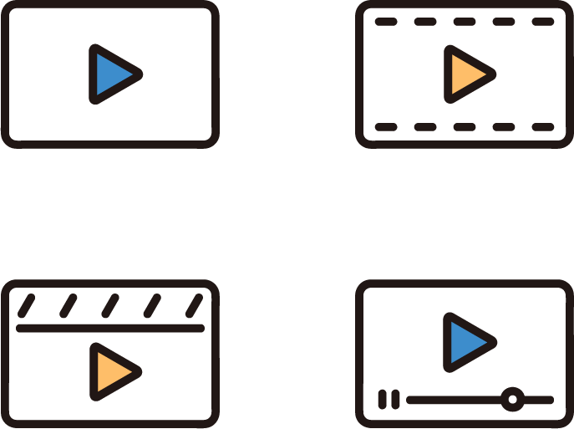
dbE AIサポートサービスメニュー
別途AIの導入相談
1回2時間10万円～受けております
アプリケーション
開発サポート
①弊社側でのアプリケーション開発でのご体験
エージェント１つ
ワークフロー4つ
あまり複雑でないPoC
3か月450万～
①実際に弊社での開発を
毎週の定例報告会で確認いただき
開発の方法や様子を理解いただく
②アプリケーションの開発サポート
Difyに入ってエンジニアが週一でチェック・フィードバック
月4回程度として
月額80万円
エンジニアのサポート窓口有
②御社で作っていただいた
Difyをアプリ開発エンジニアによってチェックする
③エンジニア教育
業務分析からシーケンス図の作成
エージェント・ワークフローへの落とし込み
(週一で課題を提供)
月4回程度として
月額80万円
随時エンジニアの
サポート窓口有
③弊社で行っている
開発メンバーへの教育と同等の
教育プログラムをご提供
教育サービス
④エージェント作成講座
別の課題(生活雑貨店舗のマーケティング分析)を元に
要件定義や設計などを行う講座
⇒動画講座で簡単なものはご用意する予定
月4回程度として
月額80万円
チャットによる
ヘルプ相談
④弊社で作成した
講座プログラムを受講いただく
⑤動画講座解説講座
動画講座に基づいた内容を確認しながら行う実習講座
1講座15回以上
３～4ヶ月/毎週1回
300万円～
⑤弊社の作成動画を
動画作成者が講座の意図とともに実習を行い、ハンズオンを行う
基本サービス
⑥動画講座
CaDEオンライン講座
一人あたり月5万円～
3カ月以上必須
人数による割引あり
⑥弊社の実践的な動画講座を
受講いただく

Slide 32


業務の分析の重要性
業務指示書
作業内容
①～～を××すること
②××した後、〇〇を確認すること
③〇〇が△△だった場合には
□□をするようにすること
④できなかった場合は
ーーをして確認すること
⑤更新して終了すること
使用ツール
・ーーーーーーー
・ーーーーー
・ーーーーーー
・ーーーーーーーーー
通常のシステム開発
業務指示に従ってシステムにユーザがアクションをしてツールとして実行される
ツール①
ツール②
ツールまで自動化
AIエージェントの場合
AIエージェントがツールを使って業務指示書の手順に従って業務を実施する
ユーザまで自動化

Slide 33




参考：AIエージェントについて(ツール・ワークフローを含む)
AIエージェントとは
事前設定(事前プロンプト)に基づき、ユーザと対話をしながら
ツールを活用し、問題解決を図る仕組みです。
ツール
事前に設定したワークフローを
ツールとして呼び出す
LLM
ワークフロー
AIエージェント
LLM
プログラム
LLM
ユーザ
ユーザーからチャットが来たら
チャットを戻して繰り返す
プログラム
チャット
ユーザとやりとりする
ワークフローとは
ノード(タスク)を結んだ一連の処理の流れのことを言います。
これをAIエージェントのツール化ができます。
ノードとは
タスクを示します。タスクには以下のようなものがあります。
・AIタスク
LLMを使った要約、条件分岐、判定、価値判断等を行う。
・機能タスク
コードの実行を行うcode interpreterやwebの情報を取得するブラウザ等特定の機能を使う。
・制御タスク
固定的に条件分岐を行うif文やcase文等のタスク間の処理の流れの制御を行う。

Slide 34


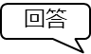
参考：LLMについて
LLMとは
狭義では与えられた文章の次のトークン(単語の断片)の想起確率を返すAIです。
広義では入力された物事に関して推論等を行い、判断を行うAIです。
狭義
広義
(0.8762)
(0.6234)
ユーザ
LLM
ユーザ
トークン
LLM
(0.3989)
要約、条件分岐、判定、価値判断等

Slide 35


参考：モデルプロバイダーとは
モデルプロバイダーとは
LLMと外部との通信を担うサービスを指します。
それぞれのサービスで取り扱っているLLMを選択し使用できます。
モデルプロバイダー(Public)
モデルプロバイダー
Google
Azure
Amazon
bedrock
チャット(Web)
推論
エンジン
API
アプリケーション
LLM
モデルプロバイダー(Local)
Ollama
Llama
gemma
phi
Llama

Slide 36



参考：RAGとは
RAG：Retrieval Augmented Generation とは
データソースから関連する情報を取得し
その情報をユーザーのプロンプトとともにAIに渡すプロセスのことです。
事前にアップロードされたファイルはテキストを抽出し
適当なサイズに分割
そして数値ベクトルを付与し、ベクトルデータベースに保存
(0.3,0.2,0.4,0.8…)
ユーザ
LLM
(0.9,0.6,0.4,0.1…)
AIエージェント
ユーザ
ユーザからのプロンプトを受けた後、クエリをデータベースに投げ、
数値ベクトルの近いデータを抽出
その結果とプロンプトを元に文章を生成して、回答

Slide 37

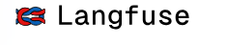
参考：システム改善(評価ツール)について
LangfuseでDifyのログを確認し、システム改善を行っていく。
・Langfuse
評価を自動化することによって、評価の低い対象だけを絞り込むオペレーションができる
⇒RAGの改善ができる。
Dify内ではログを
一件一件確認する必要がある
ログをセッションごと・ユーザで確認
ダッシュボードでスコアをサマリ
それぞれのスコアが出され、
質問に回答できているかコメントが出る
一つ一つのやりとりに関してどれくらい関連性があるのか
その結果をチェック
外部ツールに
ログを送って管理
Valueで検索をかけることができるので、
ダメだった結果を追うことができる

